Slide 1
الصف الثامن الوحدة الحادية عشرة
الدرس الاول : زوايا المضلعات
نواتج الدرس
أن يجد الطالب قياس الزوايا الداخلية للمضلع
أن يجد الطالب قياس الزوايا الخارجية للمضلع
أن يستنتج الطالب عدد اضلاع المضلع اذا علمت احدي زواياه

Slide 2
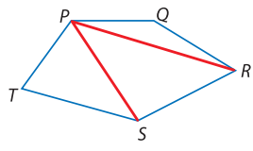
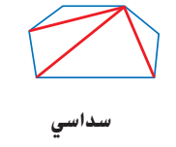
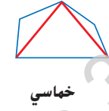
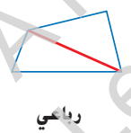
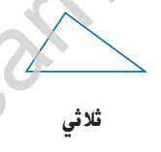

Slide 3
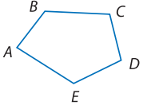

Slide 6
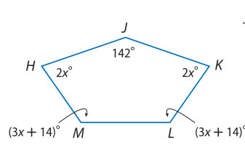
تمرين موجه ص786
الشكل الخماسي له خمس اضلاع وبالتالي فان مجموع زواياه الداخلية
التعويض
بسط بجمع الحدود المتشابهة
اطرح من الطرفين 170
10اقسم على

Slide 7
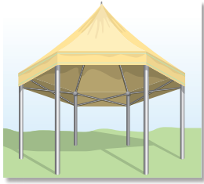
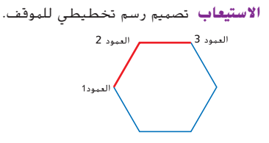

Slide 8
قياس كل زاوية داخلية واحدة

Slide 9
تمرين موجه ص 787
قياس كل زاوية داخلية واحدة

Slide 11
ص787
التحقق من الحل
180n اطرح
قياس الزاوية الداخلية الواحدة

Slide 12
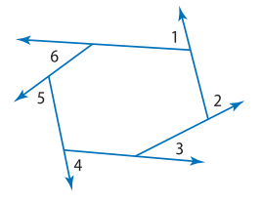

Slide 13
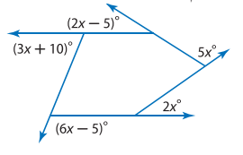

Slide 14
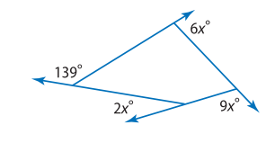
اوجد قيمة المجهول
X
في الشكل المجاور
139 اطرح

Slide 15
صفحة789
جد قياس كل زاوية خارجية للشكل اثني عشر المنتظم
قياس الزاوية الخارجية

